Slide 1
«Формирование игровых навыков детей младшего дошкольного возраста»
муниципальное бюджетное дошкольное образовательное учреждение комбинированного вида детский сад №21 «Рябинка» городского округа Мытищи Московской области
Подготовила: Мурнаева И.И. Воспитатель 1 категории.

Slide 2
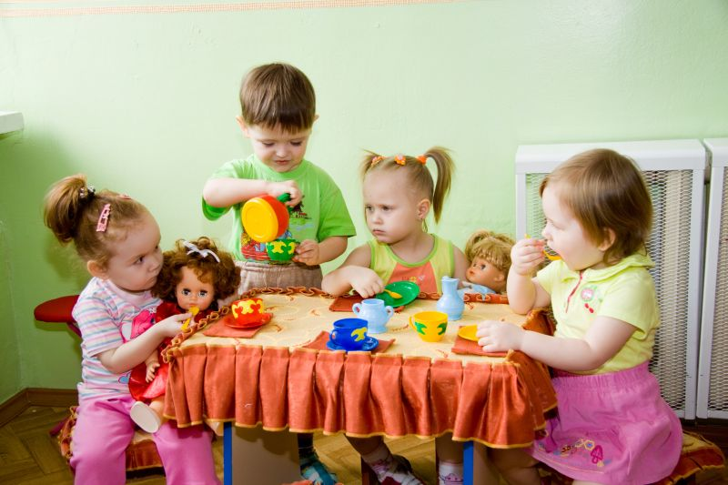
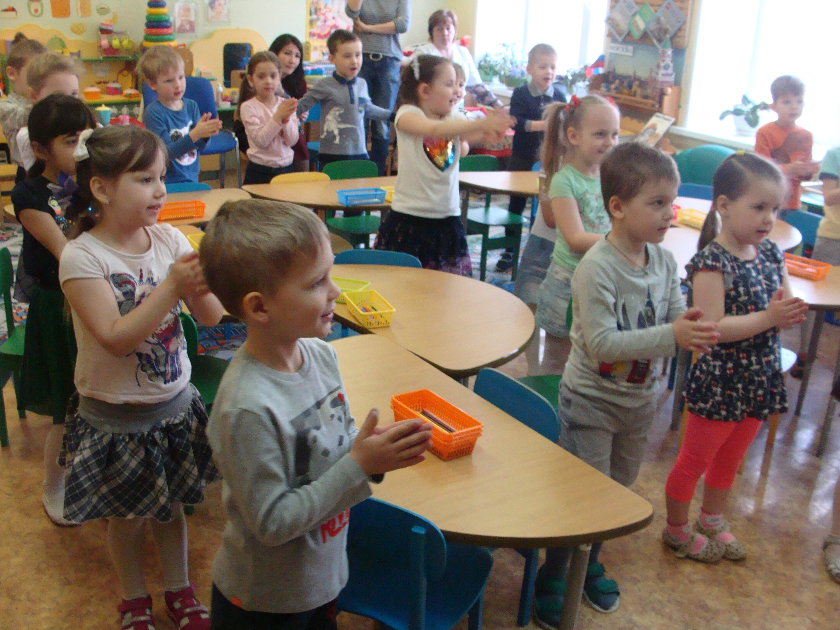
Игра - это огромное светлое окно, через которое в ду­ховный мир ребенка вливается живительный поток представлений и понятий. Это искра, зажигающая ого­нек пытливости и любознательности.
В. А. Сухомлинский

Slide 3
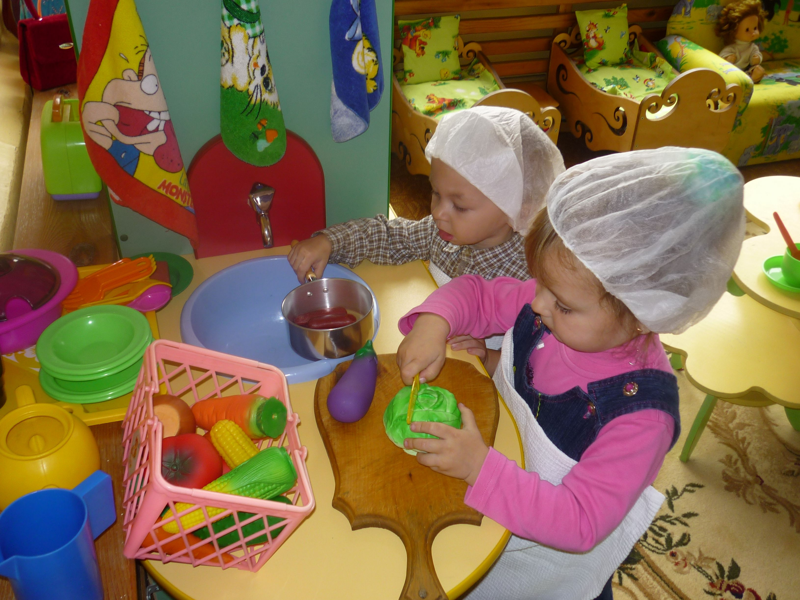
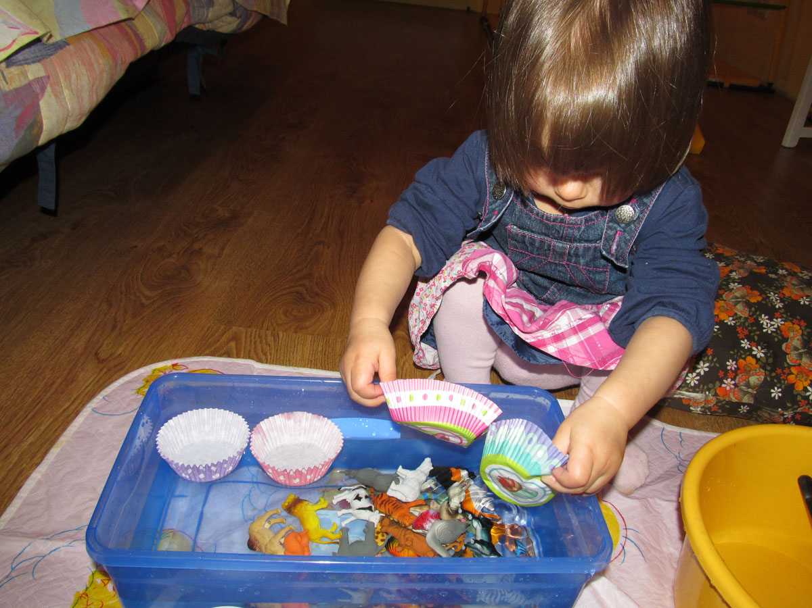
Развитие игры у детей проходит в четыре этапа.
На первом этапе основным содержанием игры являются действия с предметами. Они осуществляются в определенной последовательности, хотя эта последовательность часто нарушается. Цепочка действий носит сюжетный характер. Основные сюжеты бытовые. Действия однообразны и часто повторяются. Роли еще не обозначаются.

Slide 4
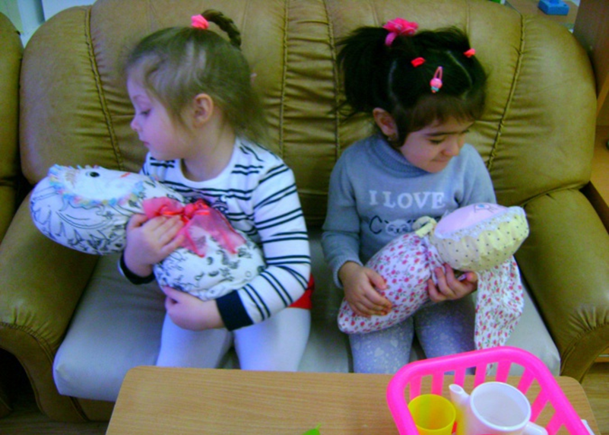
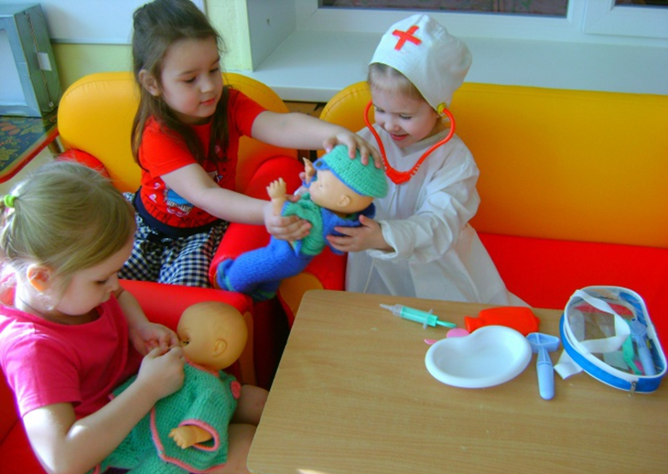
Второй этап
Основное содержание игры – действия с предметом, однако теперь эти действия развертываются последовательно, в соответствии с ролью, которая уже обозначается словом. Последовательность действий становится правилом. Возникает первое взаимодействие между участниками на основе использования общей игрушки. В игре объединяются 2-3 человека. Появляются предпосылки сюжетно-ролевой игры.

Slide 5
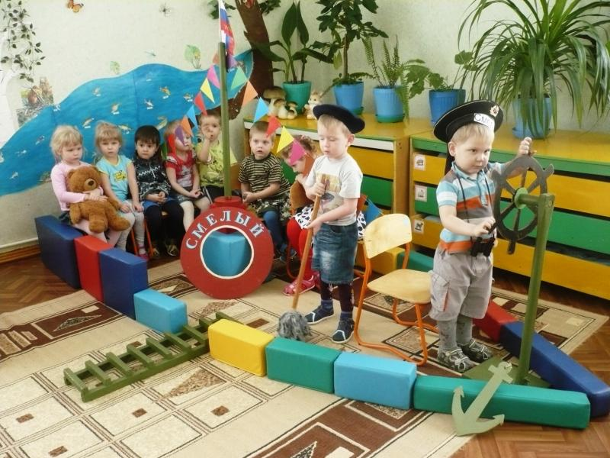
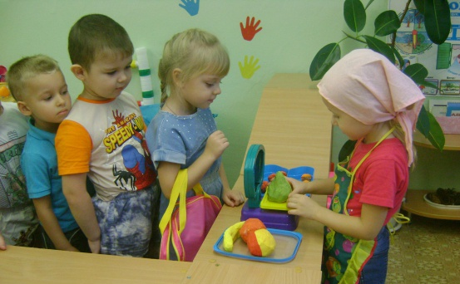
Третий этап
Основное содержание игры – по-прежнему действия с предметами. Однако они дополняются действиями, направленными на установление контактов с партнерами по игре. Продолжительность игры увеличивается. Сюжеты становятся более разнообразными: дети отражают в игре не только быт, но и труд взрослых, яркие общественные явления.

Slide 6
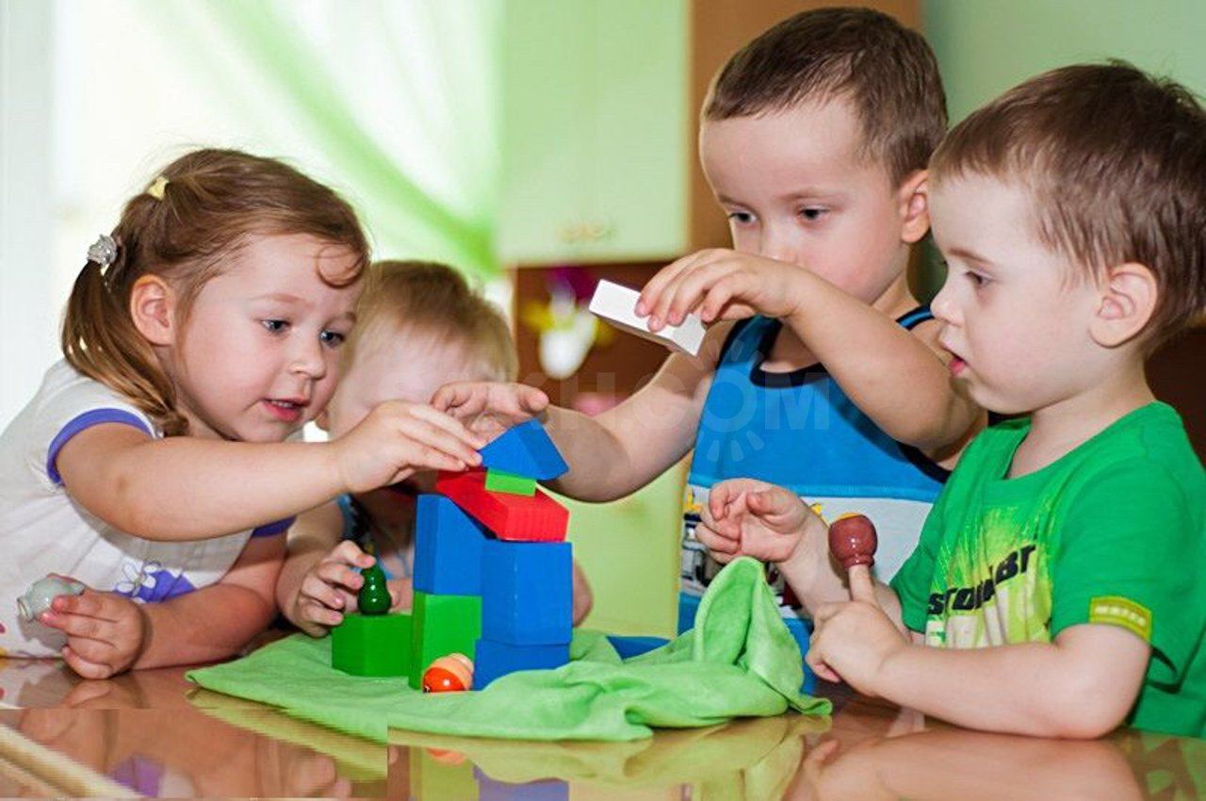
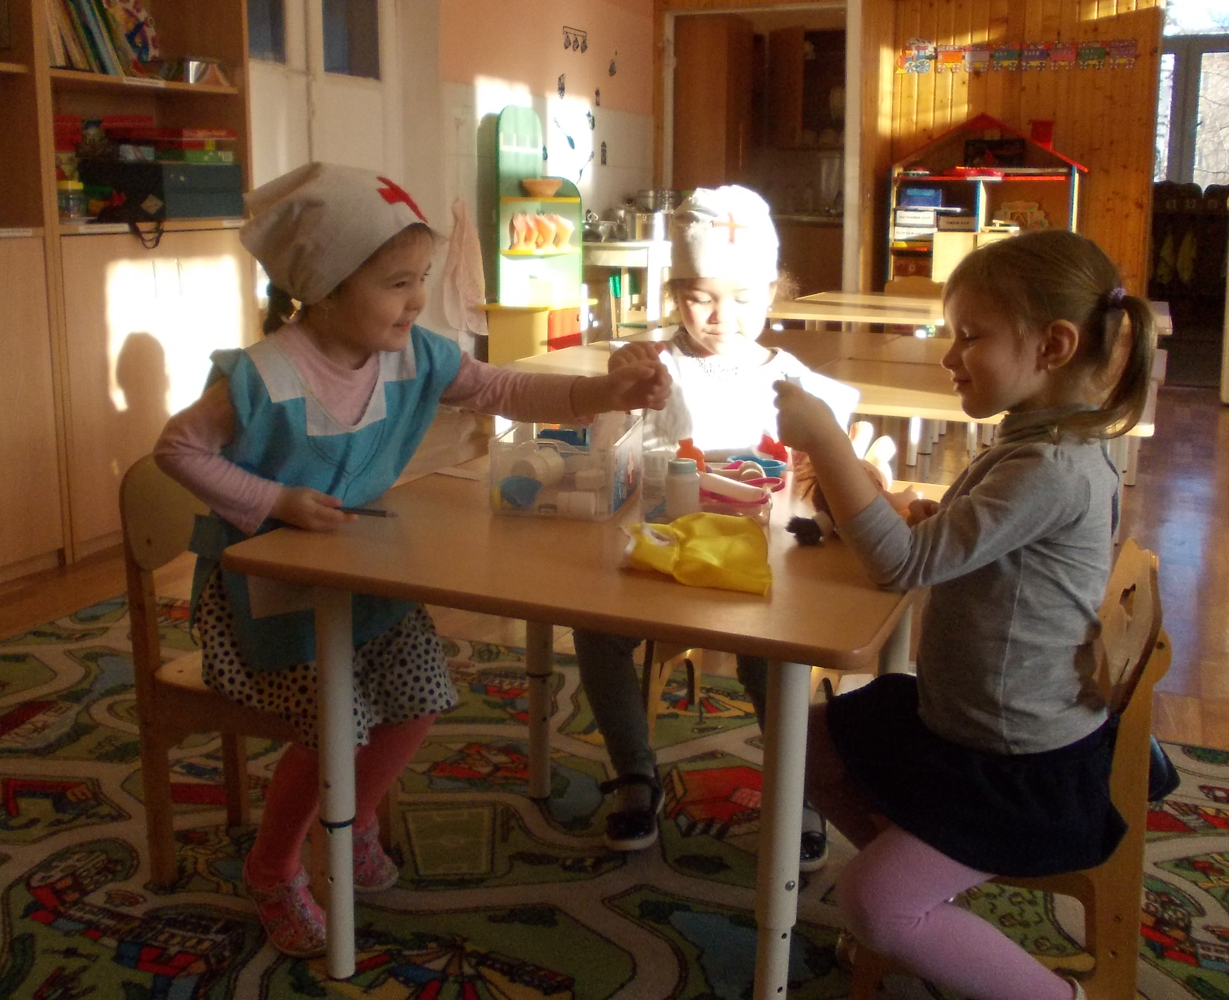
Четвертый этап
Основное содержание игры – отражение отношений и взаимодействий взрослых друг с другом. Игры носят совместный, коллективный характер.

Slide 9
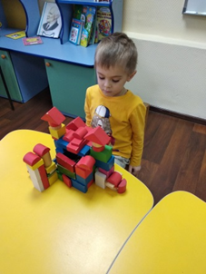
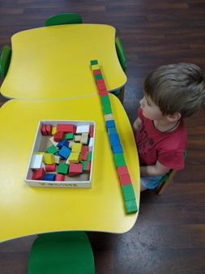
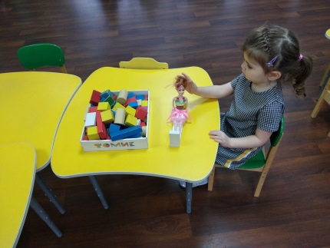
Конструктивные игры
Формируют умения действовать с предметами,
развивают навыки сотворчества со взрослыми, самостоятельного творчества, развивают мелкую моторику пальцев, рук в приобретении умения строить мебель, горки, дома. Игра «Дом для моего любимого животного», «Строим гараж», «Паравозик» и т.д.

Slide 10
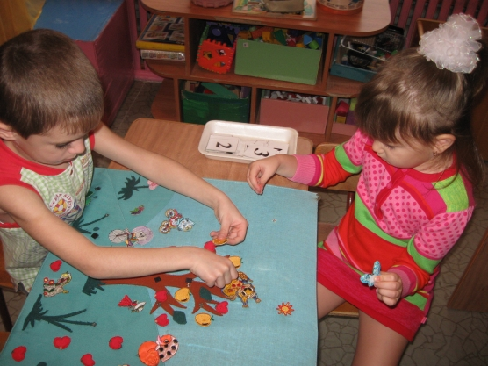
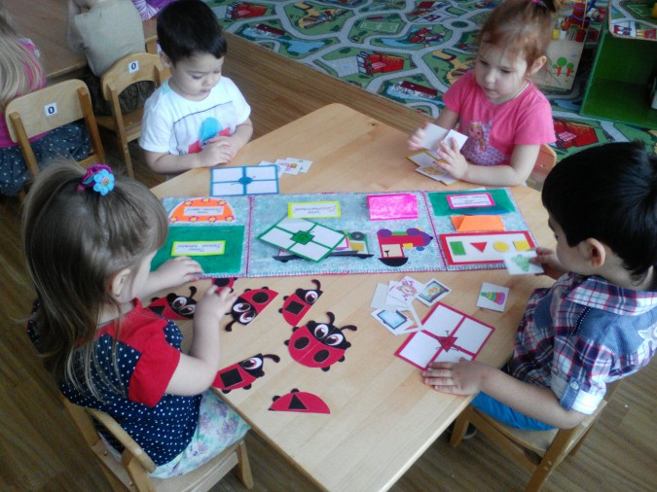
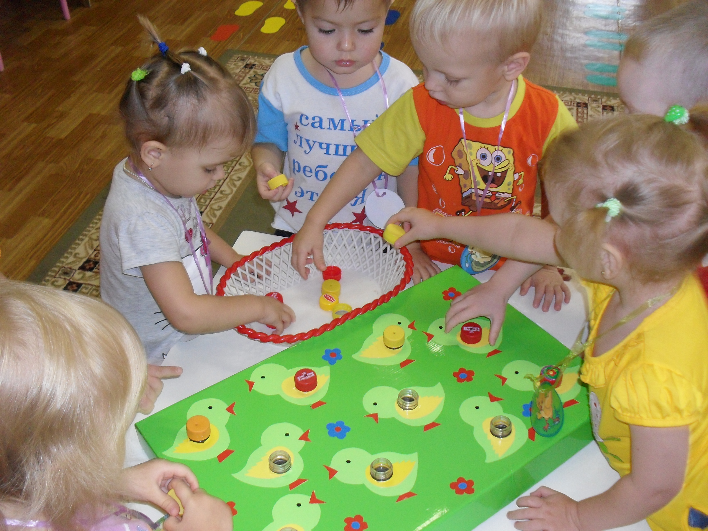
Творческие игры способствуют развитию творческого потенциала и чувства прекрасного. Например, игра «Театр в коробке» . Игра развивает связную речь, мышление, воображение.
Игра «Самодельная мозаика».
Развивает воображение, мелкую моторику, внимание.
«Составление изображений объектов»
Развивает творческие способности при конструировании с использованием геометрических фигур.

Slide 11
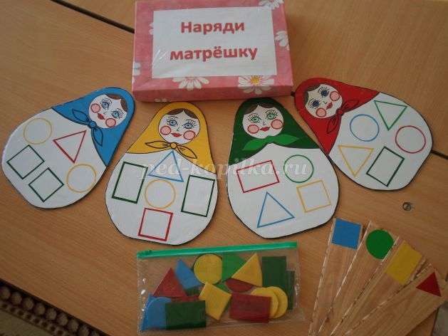
Дидактические игры
«Цветные парочки»
Цель: учить сравнивать цвета по принципу «такой - не такой», подбирать пары одинаковых по цвету предметов.
«Наряди матрешку»
Цель: учить подбирать цвета по принципу «такой – не такой»; находить предмет определенного цвета по образцу; знакомить с названиями цветов и геометрических форм.

Slide 12
Воспитатель должен уделить внимание:
- обеспечению условий для возникновения и развития игровой деятельности (достаточное количество времени для игры; наличие площади для развертывания игровых действий, наличие необходимых игрушек);
- знать методику руководства игровой деятельностью; методы и приемы, направленные на поддержание и улучшение эмоционально-положительного состояния детей; обеспечение активности играющих; своевременное переключение с одного вида деятельности на другой, какими методами и приемами это достигается, направление детей на игру.

Slide 13
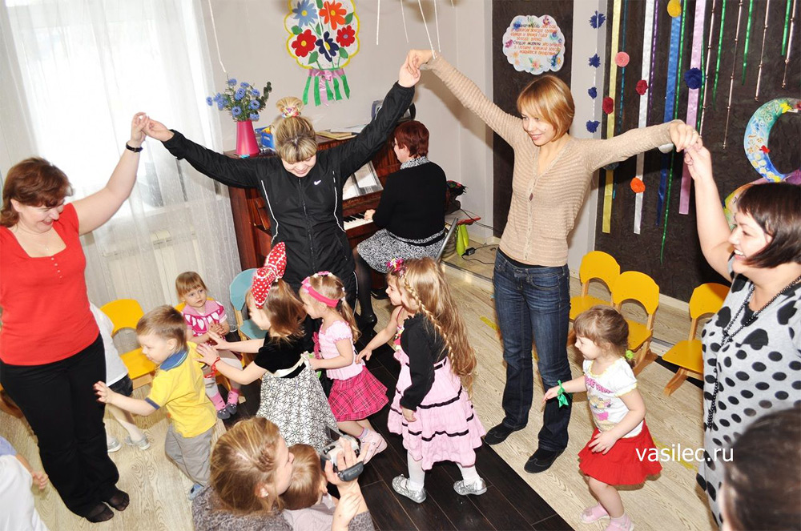
Взаимодействие с родителями
В формировании игровых умений у детей младшего дошкольного возраста так же большую роль играют родители детей. Важно не просто взаимодействовать и сотрудничать с родителями, но и развивать педагогическую компетентность родителей по формированию игровых умений у детей. Для этого воспитателям можно оформить папку для родителей с консультациями на темы: «Как правильно играть с ребенком», «Как правильно выбирать игры и игрушки для детей» и т.д.
Проведение «Школы для родителей» с проведением мастер классов.

Slide 14
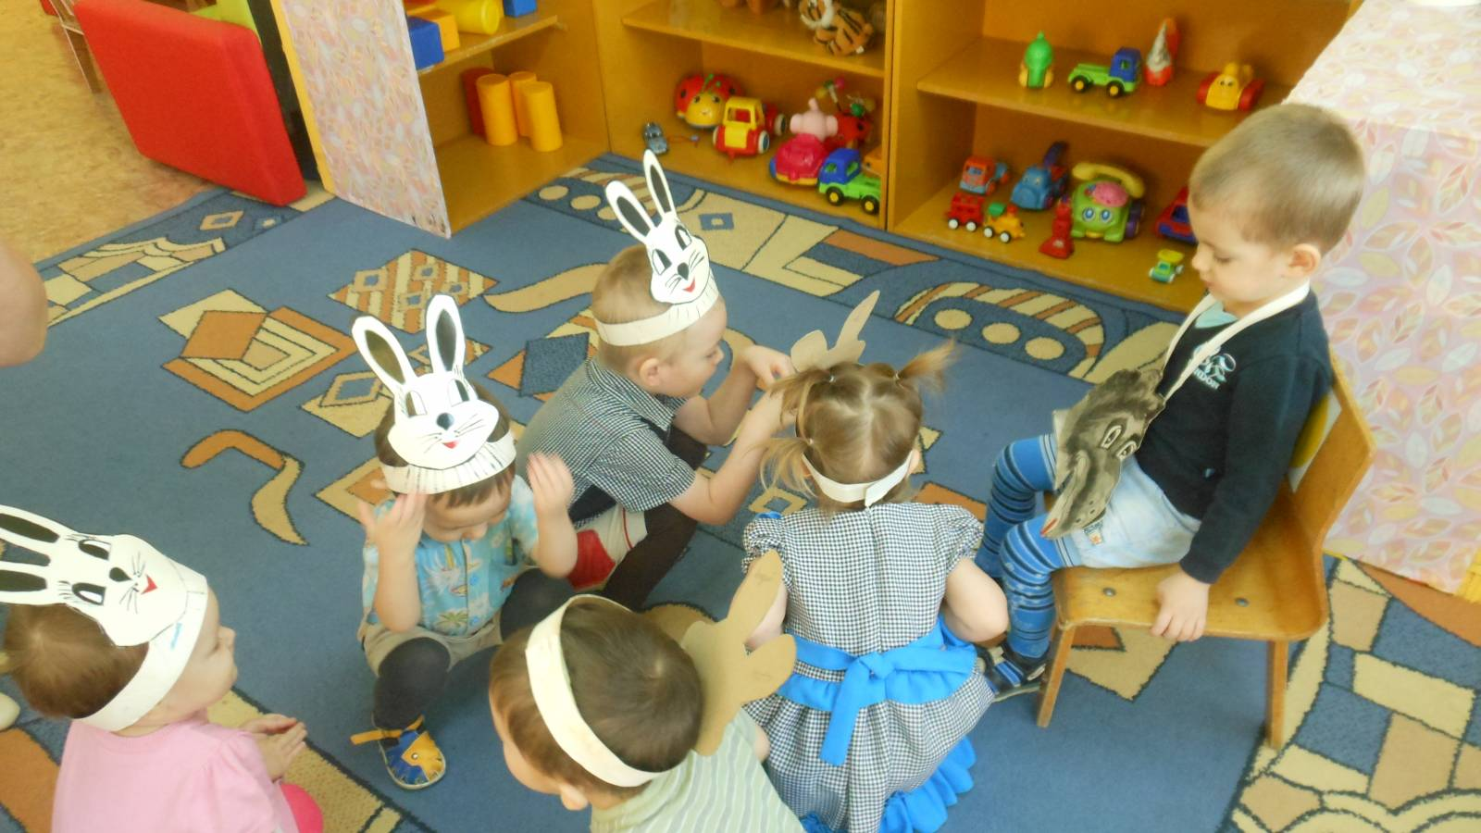
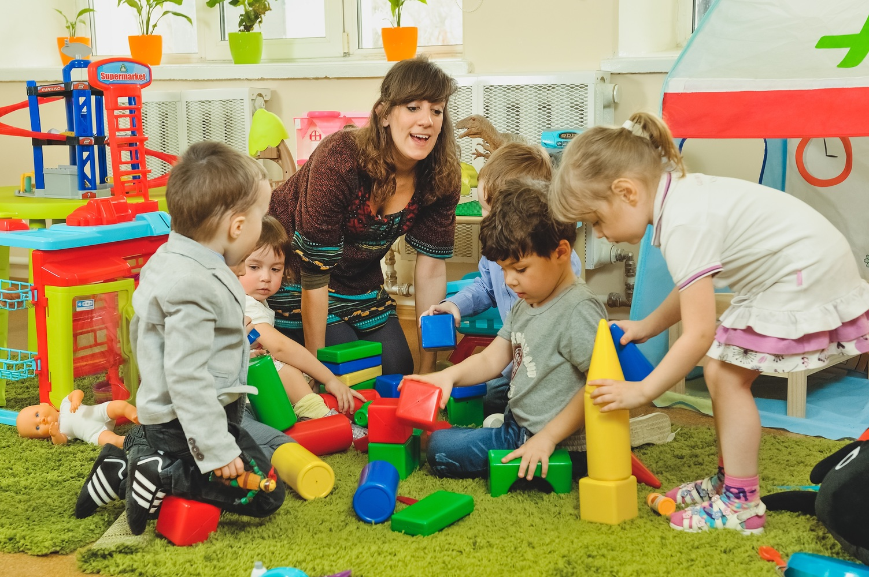
Игра - самая любимая и естественная деятельность младших дошкольников. Задача воспитателя состоит в том, чтобы делать игру содержанием детской жизни, раскрыть малышам многообразие мира игры.
Путь развития игры - это совместная игра воспитателя с детьми, создание обогащенной игровой среды, побуждающей к самостоятельному игровому творчеству в свободном взаимодействии малышей с игрушками, предметами, предметами-заместителями и воспитании доброго отношения детей друг к другу.

